Slide 1

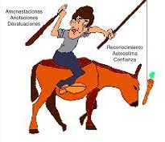
Palos o zanahorias ¿las únicas alternativas de cambio?
Dra. María Seguí-Gómez
25 abril 2023

Slide 2
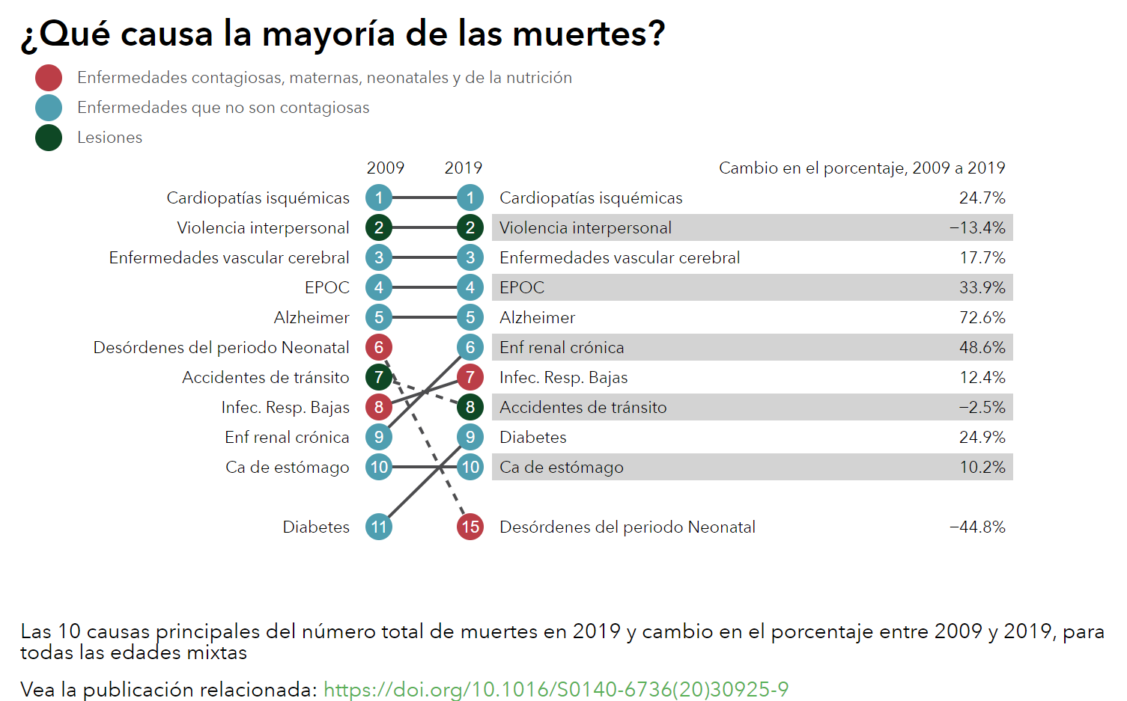
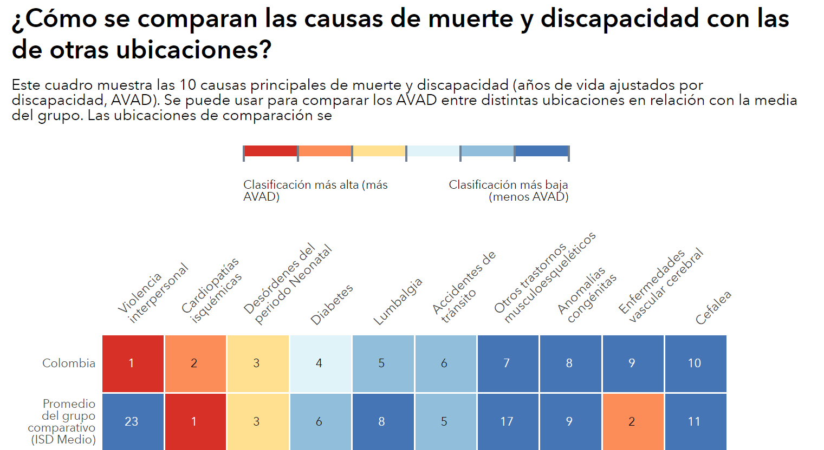
¿Existe un problema?
En Colombia
En la región/En el mundo
En el mundo, 8ª causa de muerte (todas las edades combinadas) y
1ª causa de muerte entre 5 y 29 años. (Fuente: WHO GSRRS 2018)
I Congreso Nacional de Seguridad Vial, CESV

Slide 3
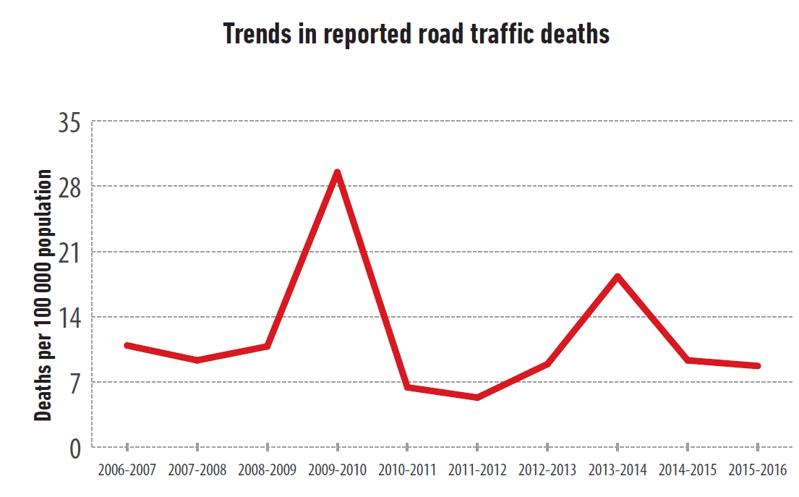
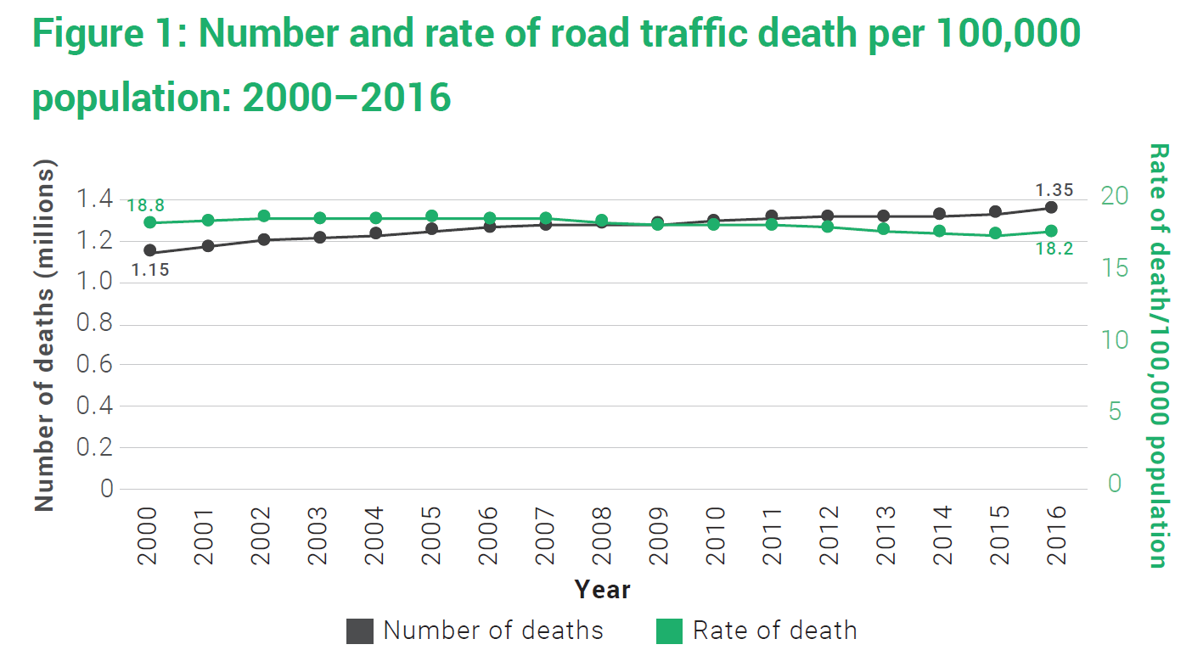
¿Es posible una mejora?
En el mundo
En Colombia
Fuente: WHO GSRRS 2018
I Congreso Nacional de Seguridad Vial, CESV

Slide 4
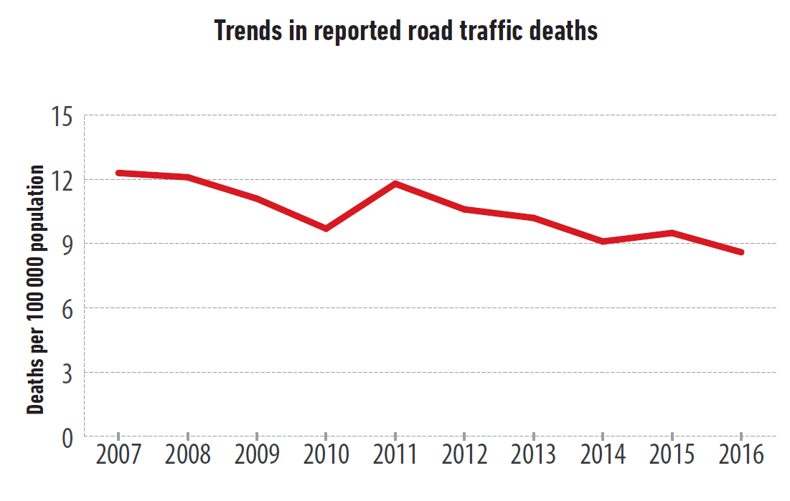
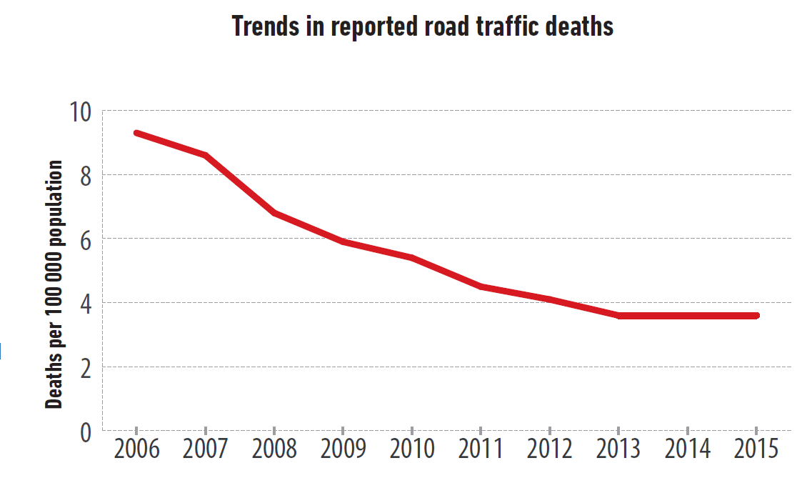
En algunos otros lugares…
En Peru (por poner uno)
En España
Fuente: WHO GSRRS 2018
I Congreso Nacional de Seguridad Vial, CESV
Notes:
Y aunque hubiese una tendencia a la baja, es incuestionable que es poca y es lenta. No queremos que nadie muera yendo al colegio y yendo a su trabajo. Independientemente de que además tengamos unas metas internacionales aprobadas por todo los países en la asamblea general de la ONU encomiando una reducción del 50% en 2030. Hasta esto es insuficiente ambición.

Slide 5
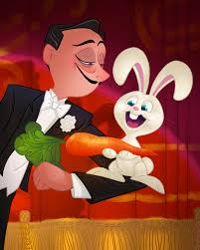
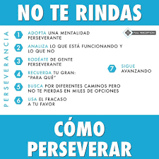
¿Cómo solucionarlo?
Magia/prestidigitación
Estrategia, Esfuerzo sostenido, Coherencia
I Congreso Nacional de Seguridad Vial, CESV
Lectura sugerida: Una visión alternativa, 2021

Slide 6

Algunas fórmulas de palo “rápidas” ¿rápidas?
Sanciones Administrativas
Cinturón de seguridad
Casco
Sanciones Administrativas y Penales
Velocidad
Alcohol por encima de algunos niveles

Slide 7
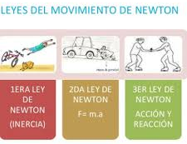
Cinturón de seguridad
1948 1er vehículo con cinturón seguridad
1958 1er vehículo con cinturón de serie en España
1974 Uso obligatorio solo en carretera y solo asientos delanteros
1992 uso obligatorio también en zona urbana y en asientos traseros
2007 uso obligatorio en autobuses interurbanos que lo lleven
2016 uso obligatorio en ocupantes embarazadas
1956 lanzamiento cinturón 3 puntos (Volvo)
Un ejemplo de cómo la pedagogía brilla por su ausencia en el desarrollo legislativo
1ª ley de Newton
Y como la legislación es lenta e incoherente
Presenta incongruencias
Ej. España --Si vehículo previo a 1992 o autobús previo a 2007. No en autobuses urbanos. No a conductores taxistas
Ej. En el mundo (2018), unos 50 países todavía no tienen legislación en esta materia de cierta calidad y sólo 51 países se atienen a reglamento internacional sobre el tipo de cinturón

Slide 8
Uso de cinturón
España 2021
Dificultades en la vigilancia
Estudios observacionales¹ 90% en conductors y 88% en pasajeros
Uso autodeclarado² 88% en asientos delanteros, 63% en traseros
Uso entre fallecidos³ 73% v. interurbana; 64% v. urbana
Visibilidad
Fuentes: (1) WHO GSRRS 20218; (2) ESRA 2 thematic report No. 7, 2018:, Principales cifras 2021, DGT España

Slide 9
Casco de ciclomotor y motocicleta
1941 1er casco
1982 Uso obligatorio motocicletas en España (cond y pasaj.)
1992 Uso obligatorio también en ciclomotores (cond y pasajero)
1961 1er país que lo hace obligatorio (Australia)
Atiende a las 2a y 3a leyes de Newton
Legislación lenta y caprichosa
Implementación vigilancia rapida y visible
Aun presenta incongruencias:
Ej. En España: No si marcha atrás, No si excepción médica (y no si autoprotección)
En el mundo: Mas de 90 países con un mínimo estándar, y solo 48 países han firmado reglamentos internacionales

Slide 10
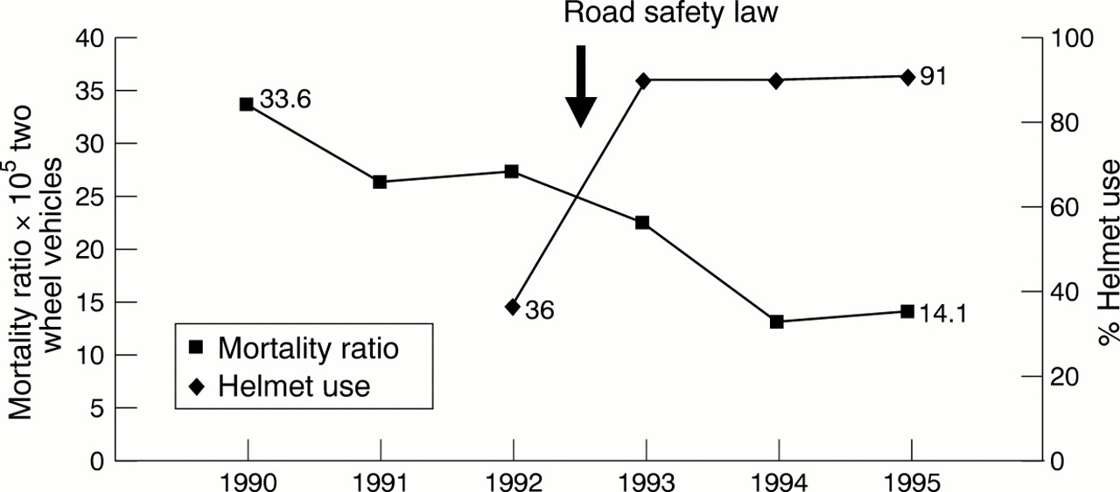
Casco
El caso de Barcelona en 1992
Uso población general observacional¹: 99% conductores, 93% pasajeros
Uso autoreferido²: 73%
Uso entre personas fallecidas³ 98% v interurbana; 93% v. urbana
Dificultades en vigilancia
Pocas
Fuentes: (1) WHO GSRRS 20218; (2) ESRA 2 thematic report No. 12, 2018:, Principales cifras 2021, DGT España
Fuente: Ferrando, Plasencia, Oros et al. http://dx.doi.org/10.1136/ip.6.3.184

Slide 11
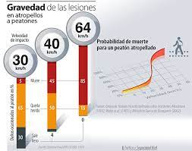
Velocidad
Impacto de velocidad ya definido en la 2ª ley de Newton
Control de la velocidad mas extendido basado en el modelo de que el conductor corre porque quiere y dejará de correr si le castigamos
I Congreso Nacional de Seguridad Vial, CESV

Slide 12
Algunos efectos negativos
Paradoja de las persecuciones policiales a alta velocidad para parar al infractor
Impresión “recaudatoria” agravada cuando se cubren de radares zonas con criterios poco claros
El control actúa por la percepción de ser detectado
Evidencia en tiempos de restricciones por COVID 19
Impacto sobre el cambio de comportamiento cuestionable en vista del volumen de sanciones que se siguen emitiendo…
Fuente: Anuario Estadístico 2021, DGT, España (Datos parciales puesto que solo contienen información de vías interurbanas en el Estado Español salvo Cataluña y País Vasco)
I Congreso Nacional de Seguridad Vial, CESV

Slide 13
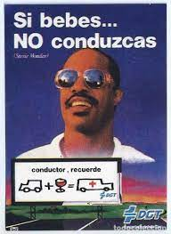
Alcohol y conducción
En España…también historia de cambios…. Ningún límite, 1 g/l, primeros controles en los años 70, 0.8 g/l (1983), 0.5 (1989) g/l…. 0 g/l (para noveles desde 2022)
Fuente: DGT, 1985; relanzamiento

Slide 14
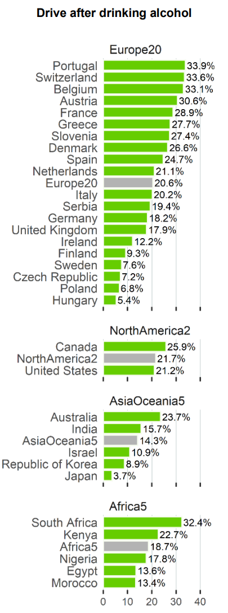
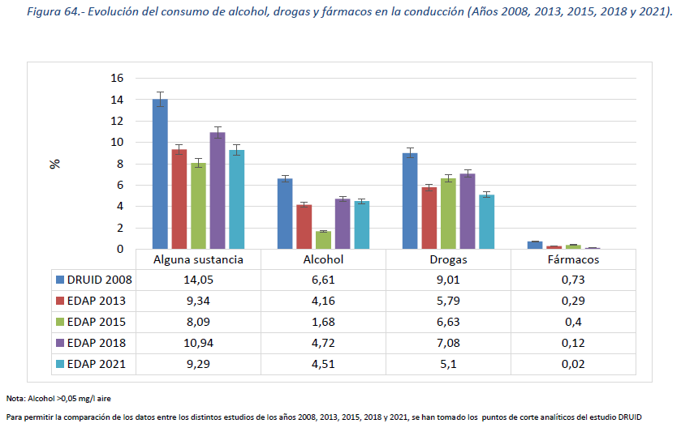
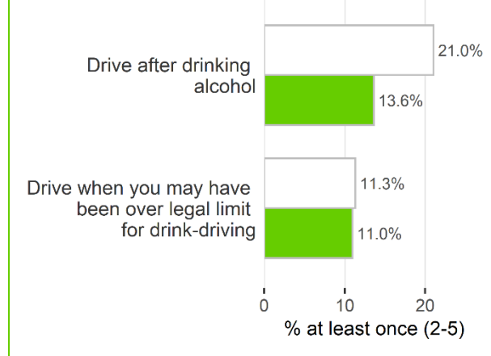
Pero pese a percepción, tampoco este “palo” funciona a la perfección
Conductores que refieren conducir tras haber bebido (al menos 1 vez en últimos 30 días)
Colombia
(Fuente: ESRA 2 Colombia country fact sheet 2020 & ESRA thematic report Nr. 5, 2019)

Slide 15
Claves para que los “palos” funcionen
Incontestabilidad conceptual
Puntos de corte claros y objetivos
Elementos medición portátiles y válidos que tienen carácter legal de evidencia
Vigilancia a todos los usuarios. Sin excepciones.
Puntos de medición relativamente fáciles de montar/desmontar
Frecuencia de controles (percepción de la vigilancia)
Inmediatez y proporcionalidad de la sanción
Medidas sociales (p. ejemplo afeo la conducción tras ingerir, pero no la ingesta): conductor designado, servicios gratuitos recogida, conductores profesionales…

Slide 16
Algunas fórmulas de zanahoria “rápidas”
Premios entre conductores con conducción menos agresiva
Cambio de comportamiento asociado a la existencia de prebendas.
I Congreso Nacional de Seguridad Vial, CESV

Slide 17
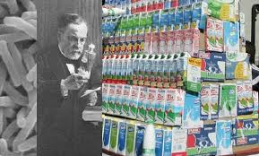
El cambio silencioso –El sistema seguro
Evolución en cantidad y calidad de vías transporte
Evolución en el diseño urbano
Evolución en la selección rutas
Evolución en seguridad vehicular
Evolución en alternativas disponibles de transporte
Evolución en la asunción de responsabilidades
I Congreso Nacional de Seguridad Vial, CESV

Slide 18
Integrar
 | Corto plazo | Largo plazo
Sanciones | + | -
Premios | + | 0
Modificaciones estructurales | 0 | +

Slide 19
Integrar –(DGT 2012-2016, ejemplos selectos)
Restaurar credibilidad institucional
Reducir dependencia presupuetaria institucional de sanciones
Congelar compra de mas radares
Desarrollar plan de vigilancia y traslado radares con carácter rotativo para mayor cobertura
Medición velocidades de tramo y su anuncio (solo el anuncio redujo entre 4 y 11puntos porcentuales las velocidades medias)
Mensajes recordatorios de velocidades máximas de caminones y furgonetas redujeron entre 2 y 4 puntos las velocidades medias
Mensajes recordatorios sobre limite de velocidad antes radares fijos redujeron en 20% los excesos de 1-20 km/h y en un 30% los excesos de mas de 30 km/h por encima del límite
Cuidar legitimidad personal usar cinturón/casco/cumplir normas
Recuperar campañas publicitarias mas pedagógicas
Integrar campañas publicitarias y de vigilancia
Integrar proceso sancionador:
Usando mismas cámaras: velocidad-inspección técnica vehículo-cinturón seguridad conductor
Abordar nuevos riesgos: conducción y Drogas
Proponer rutas mas seguras
Exponer los riesgos de la antiguedad del parque vehicular (mas allá de la inspección)
Hablar de las diferencias entre lugares con diferentes gestores

Slide 20
¿Qué puedo hacer yo desde mi empresa?
Cuantificar la magnitud del daño de la siniestralidad como parte del trabajo, yendo y viniendo del trabajo, y fuera del trabajo –comportamiento coherente
Plantear la mejora en la movilidad como una inversión
Construir credibilidad entre mis empleados, construyendo sobre los mínimos que la ley suele marcar (sin existe) y yendo mas allá. Sin excepciones.
Modos complementarios de transporte
Flotas mas seguras
Trayectos mas seguros
Conductores con información real en tiempo real (aplicaciones)
Alcohol y drogas (0)
Construir sistemas de movilidad que hagan las opciones mas seguras las mas fáciles/accesibles:
Vehículos con control de velocidad o incluso “geofencing”

Slide 21

…Incluso cuando la empresa tenga “pocos” empleados
Efecto rebaño

Slide 22

Beneficios adicionales
Posibilidad de informar como complemento a informes empresariales financieros (e.g., ODS 12 y el FIA Road Safety Index)
Incarnación de la movilidad segura en el modelo de negocio, no como obra social corporativa sino como cultura de empresa
Objetivo ODS 12.6, que alienta a “las empresas, especialmente a las grandes y transnacionales, a adoptar prácticas sostenibles y a integrar la información de sostenibilidad en su ciclo de presentación de informes”.

Slide 23
Gracias
https://www.linkedin.com/in/maría-seguí-gómez-64145912a/

Slide 24

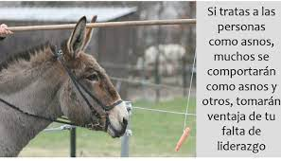
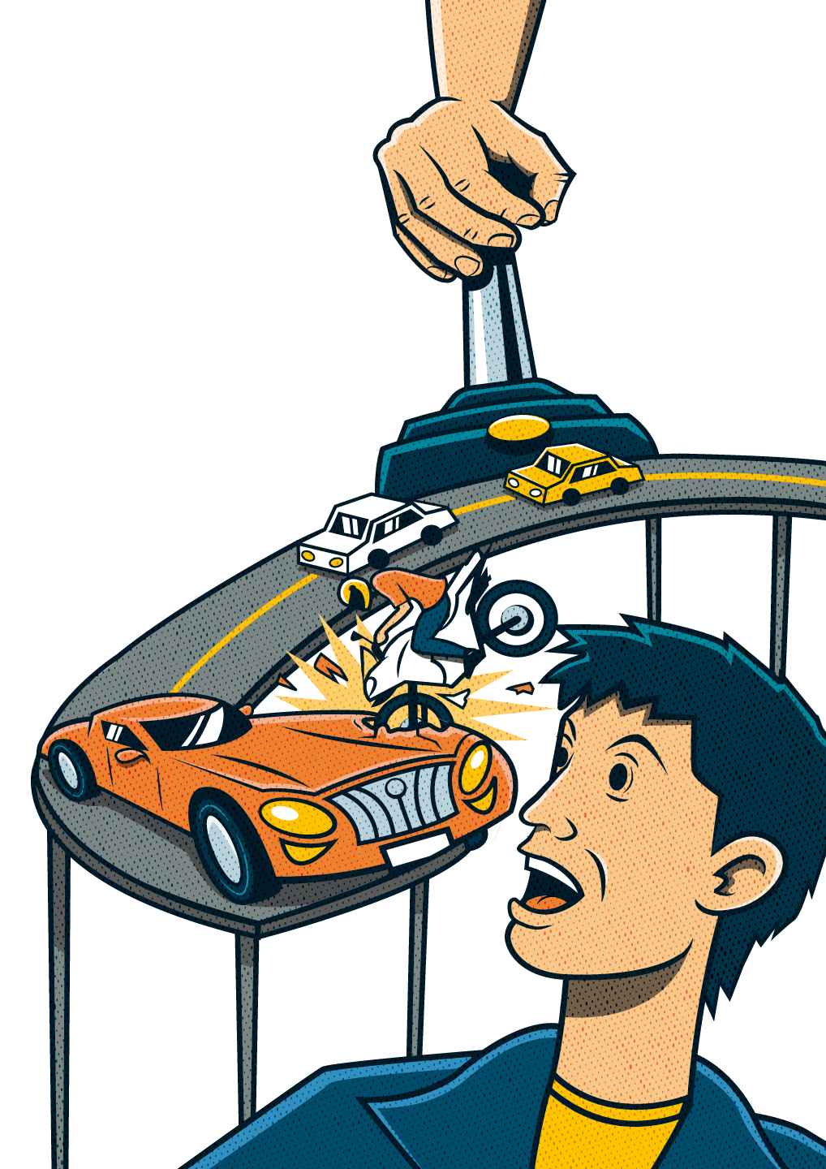
Gracias

